Slide 1
Travail de cloche
Translate into French: The cows who give the most milk are those which eat the best grass.

Slide 2
Bonjour!
lundi, le quatre mars

Slide 3
New policy regarding homework effective Tuesday, March 5
Homework must be turned in at the start of the class period of the day it is due.
Homework not handed in at that time is late and cannot receive full credit.
Late homework which is turned-in before the end of ninth period of the day on which it is due will be eligible to receive a grade of no higher than 32 / 40.
Late homework turned in by the end of ninth period the day after it is due will receive a grade of no higher than 30 / 40.
Homework not turned in by the end of ninth period the day after it is due will receive a grade of zero.

Slide 4
If you have an incomplete for HBT Week 8 you will have until the end of ninth period, Friday, March 8 to make up incomplete work for that week.
Any student who does not turn in homework more than once during a week will have mandatory ninth hour the following week during which the homework due the next day must be completed.
If you have an excused absence, you are given the number of days you were absent plus one to make up the work due on those days.
e.g. If you had an excused absence on Tuesday and returned to school on Wednesday, the work due on Tuesday will be due on Friday. The work due on Friday includes the Bellwork and Ticket Out the Door for Tuesday.

Slide 5
Les Bourgeois de Calais is a work art by Auguste Rodin which commemorates an incident during the Hundred Years War.

Slide 6
Les pronoms démonstratifs
celui celle
ceux celles
Les pronoms démonstratifs tous veulent dire « the one » or « those »
Un pronom démonstratif doit être suivi par:
une proposition prépositionnelle.
un pronom relatif
ci, là

Slide 7
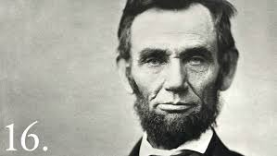
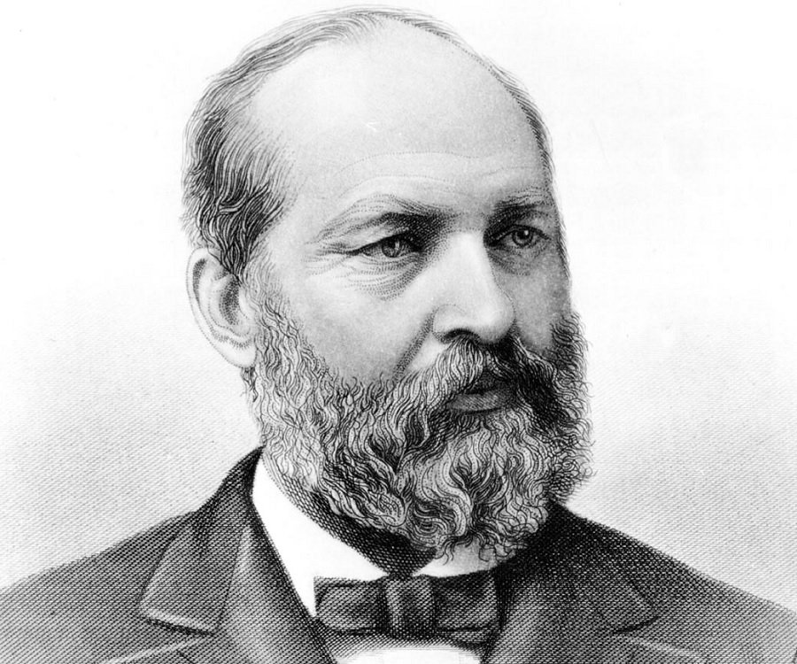
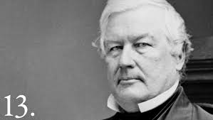
Un pronom démonstratif doit être suivi par:
une proposition prépositionnelle.
Duquel président parlez-vous?
Celui sans une barbe?
Ceux avec une barbe?

Slide 8
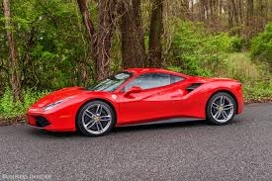
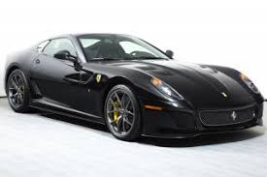
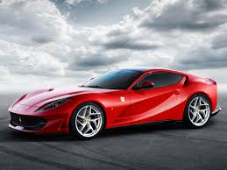
Un pronom démonstratif doit être suivi par:
un pronom relatif
Quelle voiture voulez-vous?
Celle qui est noire.
Celles qui sont rouges.

Slide 9
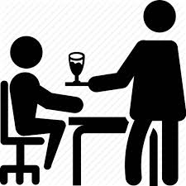
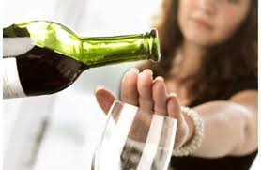
Un pronom démonstratif doit être suivi par:
ci, là
Quelle boisson est empoisonné?
Celle-ci? Celle-là

Slide 10
La règle dorée.
Celui qui possède de l’or, fait des règles.

Slide 11
L’indicatif
Ceux qui est réel.
M. Gerson porte un nœud papillon.
Jack est assis dans la salle de classe.
Nous sommes au Colorado.

Slide 12
Le subjonctif
On peut le disputer.

Slide 13
Il faut manger des légumes.
Il est nécessaire de faire les devoirs.
Il est essential d’être poli.

Slide 14
Il faut que Sarah _(subjonctif) ses légumes.

Slide 15
Comment fait-on le subjonctif?
Commencez avec la forme ils /elles du présent
Manger → mangent
Laissez tomber le « ent »
Mangent → mang

Slide 16
Ajoutez la terminaison du subjonctif
Je mange
Tu manges
Il /elle mange
Nous mangions
Vous mangiez
Elles / ils mangent

Slide 17
venir
viennent → vienn
je vienne
tu viennes
elle / il vienne
nous venions
vous veniez
ils / elles viennent

Slide 18
Il faut que Sarah mange ses légumes.
Il faut que nous mangions nos légumes.
Il est nécessaire que Justin vienne à la réunion ce soir.
Il est essential que Justin et vous veniez à la réunion ce soir.

Slide 19
Pensez à quelque chose que vous devez faire.
Écrivez une phrase qui commence:
Il faut que je _______________________________.

Slide 20
Devoirs

Slide 21
Billet de sortie
Completez la phrase en utilisant un pronom démonstratif:
Les castors qui construient les meilleurs barrages…

